Slide 1

KADIN SORUNLARI UYGULAMA VE ARAŞTIRMA MERKEZİ MÜDÜRLÜĞÜ

Slide 2
SUNUŞ
Siirt Üniversitesi Kadın Sorunları Uygulama ve Araştırma Merkezi (SİÜKSUAM) Siirt Üniversitesi Rektörlüğüne bağlı bir birim olarak kurulmuştur.
Merkezin amacı; Üniversitenin ilgili bölüm ve anabilim dallarının işbirliği ile yurt içinde ve yurt dışında kadın sorunlarıyla ilgili her alanda bilimsel inceleme, araştırma, toplantı, yayın, konferans, kültürel projeler ve eğitim çalışmaları yapmak, mevcut sorunları çözüm önerileri ile ortaya koymak ve bunların uygulanmasını sağlayarak ülkenin kalkınmasına katkıda bulunmaktır.

Slide 3
MİSYON
Özellikle bölgemizde ülke ortalamasının da altında seyreden kadın sağlığı, kadın eğitimi alanında iyileştirici öneriler geliştirmek ve ülke genelinde yaygınlaştırılmasına katkıda bulunarak, aileyi güçlendirmek için aile içi iletişim konularında seminerler, konferanslar verilmesini sağlamak, çalışmayan kadınlara danışmanlık merkezlerinin kurulmasını sağlamaktır.

Slide 4
VİZYON
Siirt ilinde yaşayan kadınların sağlık, sosyal, kültürel ve diğer her türlü sorunlarını akademik olarak tespit etmek ve duyurmak. Kadın sorunlarına ve haklarına yönelik toplumda bilinç düzeyinin yükseltilmesini ve duyarlılığın arttırılmasını sağlamaktır

Slide 5
Yetki, Görev ve Sorumluluklar
*Kadın sorunlarına karşı duyarlılık geliştirmek,
*Kadınların çağdaş bireyler olmasını temel alarak, kadın sorunları konusunda kurslar, seminerler, konferanslar, kongreler, sempozyumlar ve benzeri faaliyetler düzenlemek,
*Üniversitelerde lisans, yüksek lisans ve doktora düzeyinde kadın sorunlarıyla ilgili ders ve seminerler verilmesini ve öğrencilerin bu konulara yönelmesini özendirici eğitsel çalışmalarda bulunmak, bu alanda çalışmalarda bulunanları desteklemek,
*Amaçları doğrultusunda yayın yapmak,
*Kadın sorunlarıyla ilgili bütün kurum ve kuruluşların çalışmalarına katkıda bulunmak, ihtiyaç ve talepleri yönünde inceleme ve araştırma yapmak, proje hazırlamak, danışmanlık hizmeti vermek ve veri sağlamak

Slide 6
BİRİM PERSONELLERİ

Slide 7
ÖRGÜT YAPISI
MÜDÜR
Öğr. Gör. Esra Hafıza ÖMÜR
MÜDÜR YARDIMCISI
Dr. Öğr. Üyesi Arzu EKİNCİ
Dr. Öğr. Üyesi Deniz ÇAKAROĞLU
İDARİ PERSONEL
Memur Aynur ECE

Slide 8
Yönetim Kurulu

Slide 9
FİZİKİ YAPI
Merkezimiz, Sosyal Bilimler Meslek Yüksekokulu Binasında faaliyet göstermektedir. Merkezimize ait herhangi bir ofis bulunmamaktadır.

Slide 10
MALİ DURUM
Merkezimize ait bir bütçe bulunmamaktadır.

Slide 11
Birim Kalite Faaliyetleri

Slide 12
2018 Yılı
"Hz. Havvadan Hz. Zeynebe Kadınların İzinde" Konulu Konferans
Merkezimiz tarafından 8 Mart Dünya Kadınlar Günü nedeniyle, 08.03.2018 tarihinde Siirt Emine ERDOĞAN Ortaöğretim Kız Yurdu Konferans Salonunda saat 14:30'da Yazar Serpil ÖZCAN'ın konuşmacı olarak katıldığı "Hz. Havva'dan Hz. Zeyneb'e Kadınların İzinde" konulu konferans yapıldı.
8 Mart Dünya Kadınlar Günü dolayısıyla kadına şiddete dikkat çekmesi amacıyla öğretim görevlileri ve öğrencilerin desteğiyle hazırlanan kısa film izleyenlerin beğenisine sunuldu.
Kısa film gösterimi ardından Yazar Serpil Özcan konuşmasını yapıp,üniversitemiz Tiyatro Öğrenci Topluluğunun hazırladığı tiyatro gösterisinin ardından plaket töreniyle son buldu.

Slide 13
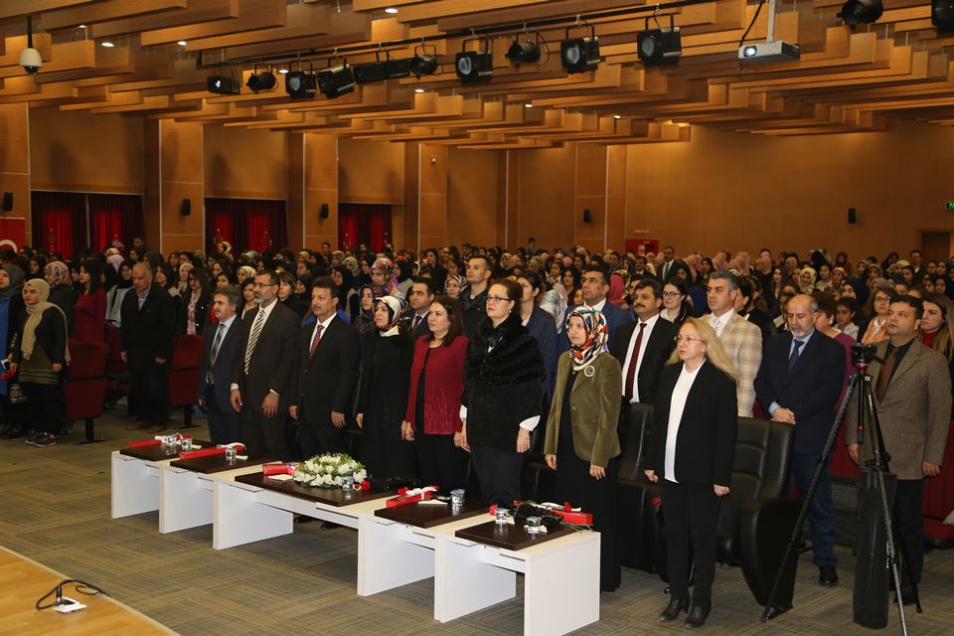

Slide 14
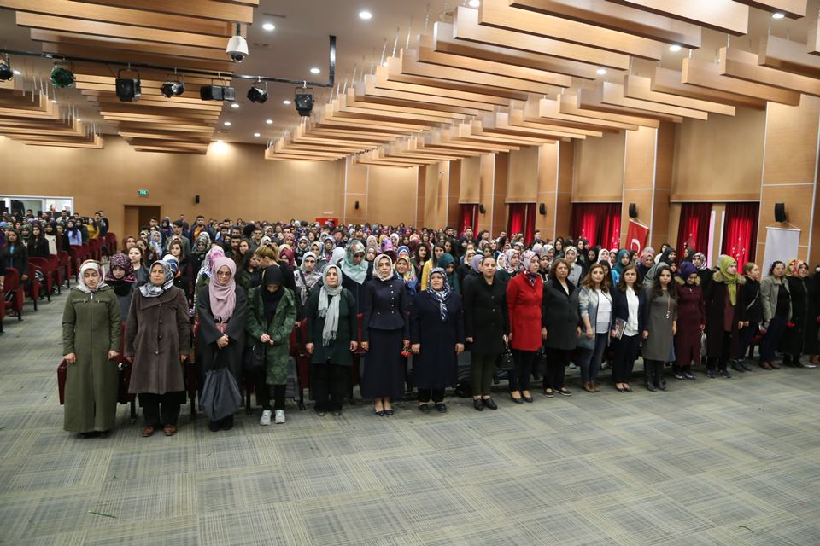

Slide 15
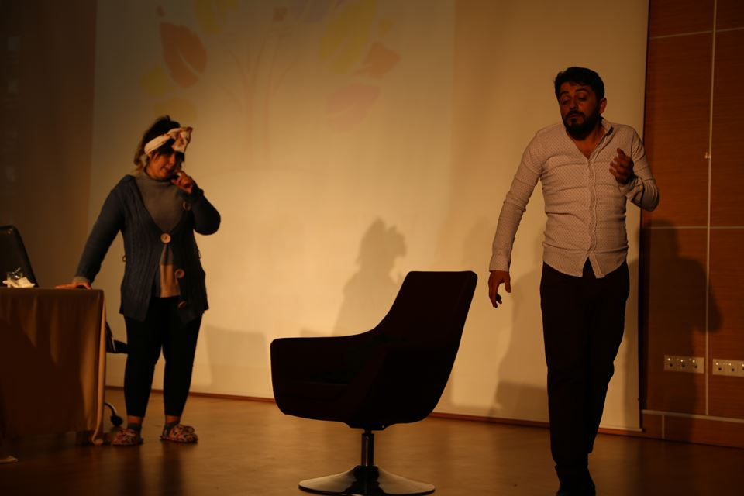

Slide 16
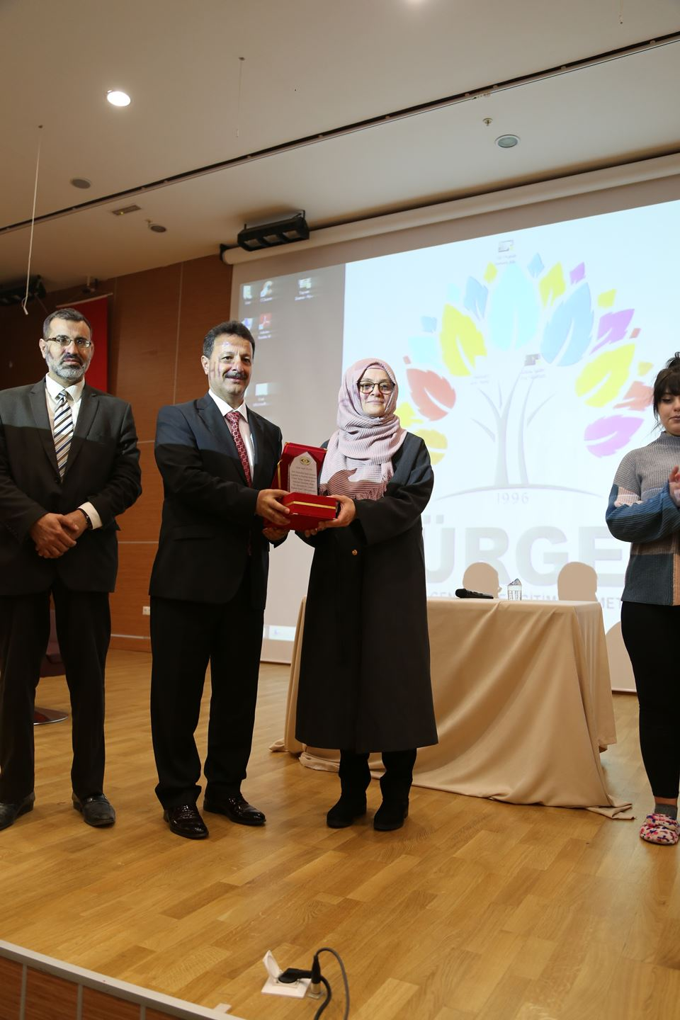

Slide 17
2017 Yılı
Siirt Yerelinde Kadınların Sosyal Hayata Katkısı Çalıştayı
“Siirt Yerelinde Kadınların Sosyal Hayata Katkısı” konulu çalıştayı yapıldı.
Çalıştayın ilk oturumu Doç. Dr. Koray ÖZRENK moderatörlüğünde Siirt Kadın Girişimciler Başkanı Sosyolog Özlem FURAT , Gazeteci Ayhan MERGEN, KOSGEB Kobi Uzman Yardımcısı Utku ARSLAN, Ceza İnfaz Kurumu Müdürlüğü Eğitim Birimi Öğretmeni Esen VAROL, Baro Başkanı Nizam DİLEK ve Siirt Aile ve Sosyal Politikalar Müdürlüğü Çocuk Gelişimi Uzmanı Serap Sağlam TEKNECİ’nin sunumlarıyla üniversitemiz Mühendislik Fakültesi Konferans Salonunda gerçekleşti.
Çalıştayın ikinci oturumu Dr. Öğr. Üyesi Figen KANBİR, üniversitemiz öğrencilerinden Havva ALPHAN, Dr. Öğr. Üyesi İlyas ERPAY, Öğretman Mehmet Şirin BATUR, Esra Hafiza ÖMÜR, Dr. Öğr. Üyesi Adnan MEMDUHOĞLU, Dr. Öğr. Üyesi İhsan GÜL, Arş. Gör. Ahmet AKTAŞ ve Dr. Öğr. Üyesi SİMLA ADAGİDE katılarak sunum ve konuşmalarıyla katkıda bulundular. Çalıştay sonrası katılımcılara“Çalıştay Katılım Belgesi” verilerek çalıştay sonlandırıldı.

Slide 18
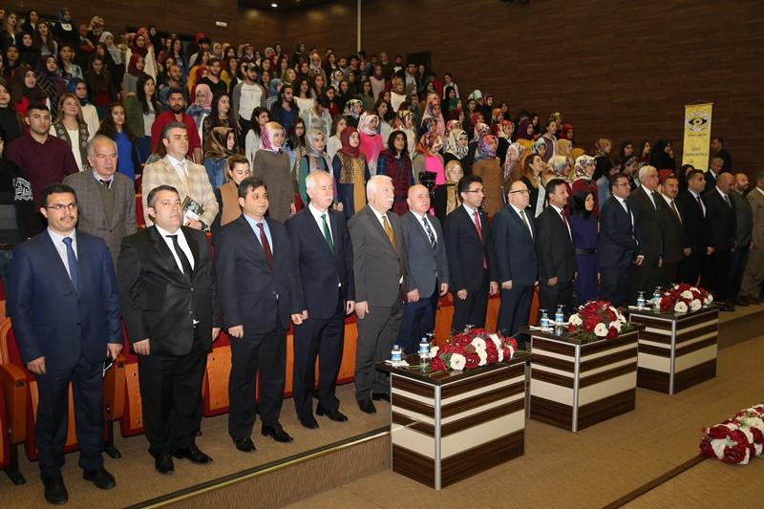

Slide 19
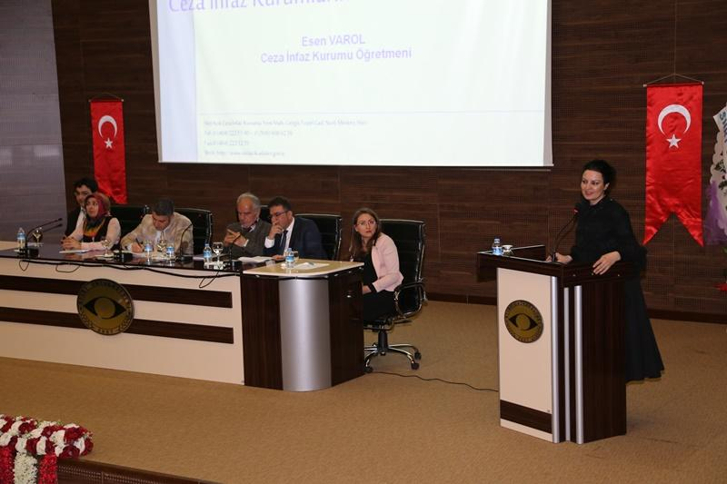

Slide 20
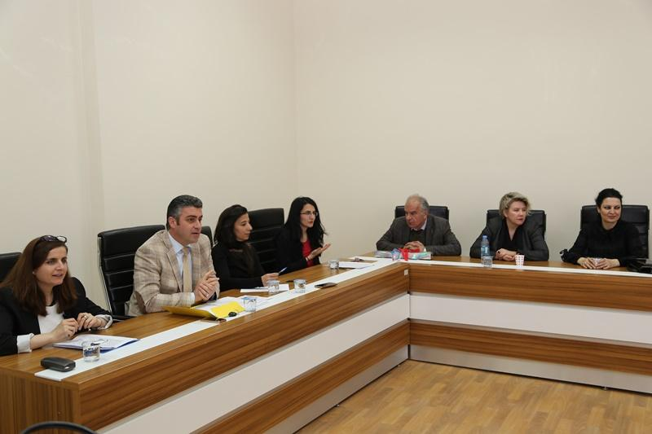

Slide 21
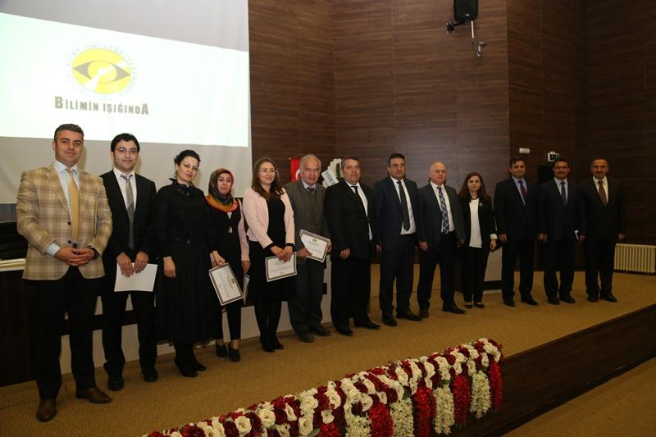

Slide 22
Aile Ve Sosyal Politikalar Bakanı Fatma Betül Sayan Kaya İle İstişare Toplantısı
Aile ve Sosyal Politikalar Bakanlığı'nın üniversiteler bünyesinde yer alan Kadın Sorunları Araştırma ve Uygulama Merkezleri (KASAUM) temsilcileri ile 1 Kasım 2017 tarihinde Aile ve Sosyal Politikalar Bakanı Dr. Fatma Betül SAYAN KAYA‘nın başkanlığında Ankara bir istişare toplantısı gerçekleştirildi.Üniversitesi Kadın Sorunları Uygulama ve Araştırma Merkezi Müdürlüğü olarak Öğr. Gör. Esra Hafıza ÖMÜR toplantıya katıldı. Toplantıda üniversitelerdeki Kadın Araştırma Merkezlerinin durumları ve tanıtımları yapıldı.

Slide 23
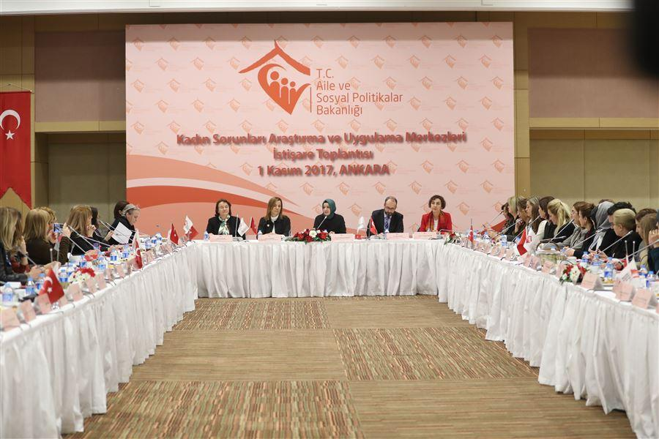

Slide 24
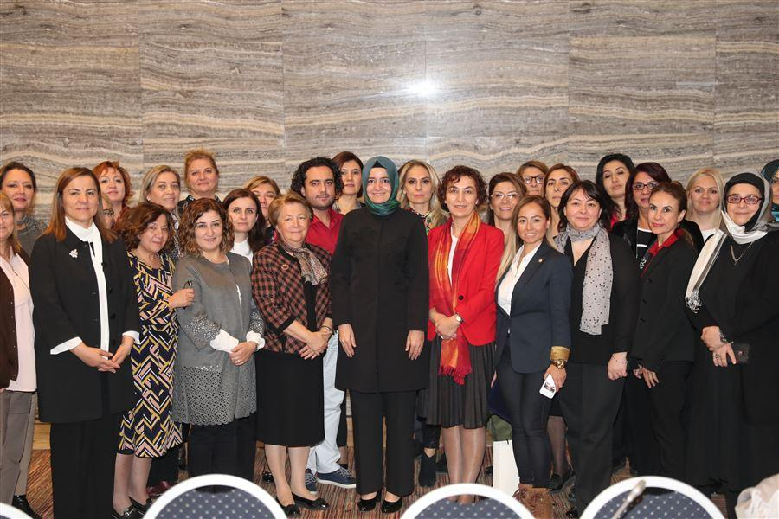

Slide 25
Mesleki Eğitimde Kadın Ve İstihdam" Konulu Sempozyum
13 Aralık 2017 tarihinde Yükseköğretim Kurulu Başkanlığı tarafından Aile ve Sosyal Politikalar Bakanı Sayın Fatma Betül SAYAN KAYA , Yükseköğretim Kurulu Başkanı Prof. Dr. Yekta SARAÇ ile Çalışma ve Sosyal Güvenlik Bakanı Sayın Jülide SARIEROĞLU'nun teşrifleriyle "Mesleki Eğitimde Kadın ve İstihdam" konulu sempozyum düzenlendi. Düzenlenen sempozyuma merkez müdürümüz Öğr. Gör. Esra Hafiza ÖMÜR, katılımcı olarak katıldı.
YÖK Kadın Çalışmaları Toplantısı
Üniversitelerin Kadın Çalışmaları konusunda 2015-2016 yılını değerlendirmek üzere Yükseköğretim Kurulu Başkanlığı tarafından ,30 Ocak 2017 tarihinde düzenlenen toplantıya Üniversitemiz Kadın Sorunları Uygulama ve Araştırma Merkezi Müdürü Öğr. Gör. Esra Hafıza ÖMÜR katıldı.

Slide 26
Üstünlükler
Üniversitedeki Kadın Sorunlarına ilişkin mevcut sorunlarına ulaşabilme kolaylılığı merkezin aktif olmasıyla gerçekleşmesi söz konusudur.
Zayıflıklar
Birime aktif katılımcıların olmaması ,
Ofisimizin olmaması,
Bütçemizin olmaması
Değerlendirme
Güneydoğu Anadolu Bölgesi ve Siirt ilindeki kız çocukları için Halk Eğitim Programlarını yürütmeyi hedefliyor, Toplumsal Duyarlılığı artırmak için Orta ve Yükseköğretim Öğrencilerimizi bu konuda bilinçlendirmeyi amaçlıyoruz.

Slide 27


